Slide 1
Escuela de Gestión Pública de la Universidad del Pacífico
Centro de Investigación de la Universidad del Pacífico
Agenda Bicentenario: Hacia el fortalecimiento de la institucionalidad nacional
El largo camino hacia la estabilidad macroeconómica
Marco Ortiz y Diego Winkelried
Facultad de Economía y Finanzas, Universidad del Pacífico
Lima, 2 de febrero de 2021

Slide 2
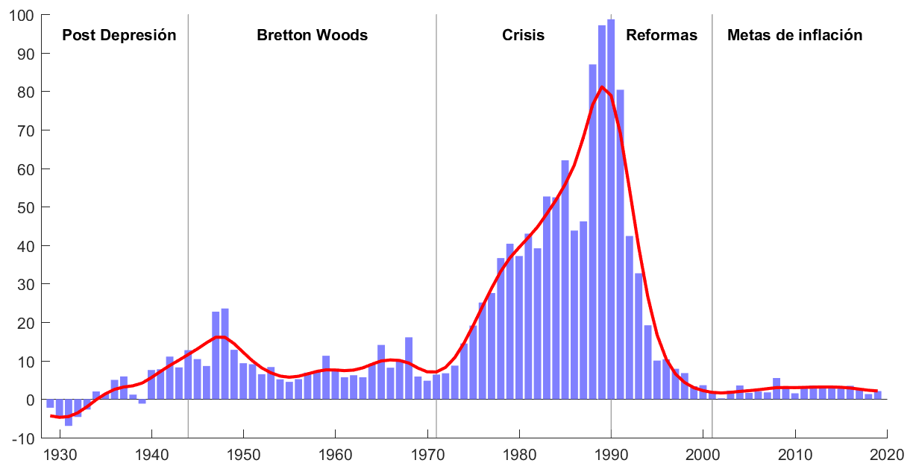
Inflación (1929 a 2019)
Fuente: Estadísticas del Banco Central de Reserva del Perú. Elaboración propia.
Nota: La línea roja son los datos suavizados con el filtro de Hodrick y Prescott con un parámetro de suavizamiento de 6.25, apropiado para datos anuales.

Slide 3
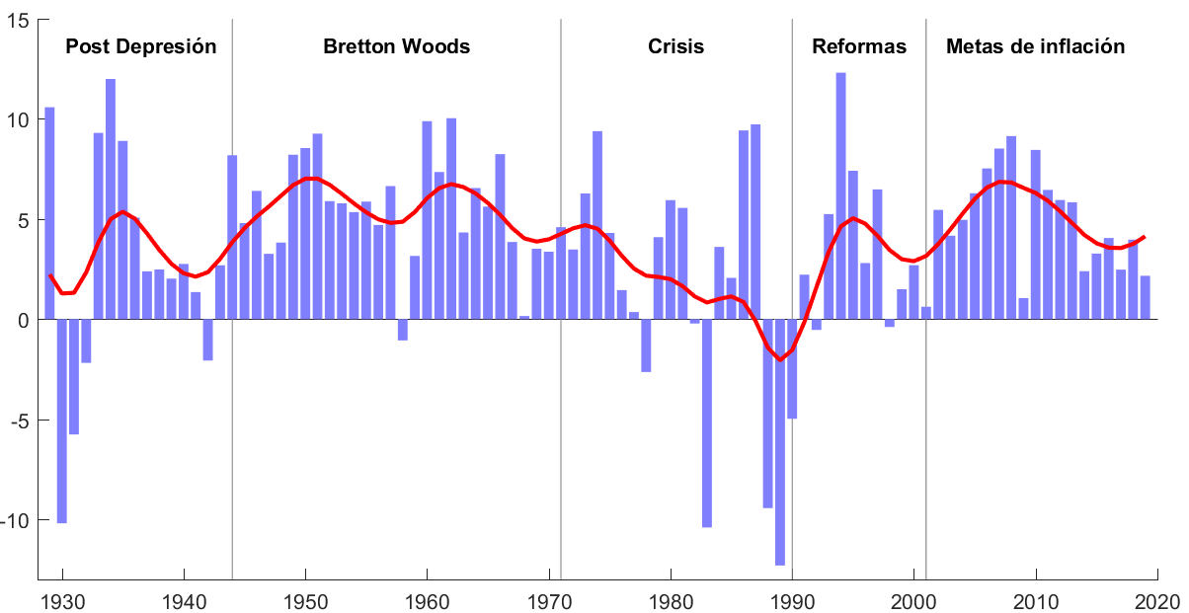
Crecimiento del PBI real (1929 a 2019)
Fuente: Estadísticas del Banco Central de Reserva del Perú. Elaboración propia.
Nota: La línea roja son los datos suavizados con el filtro de Hodrick y Prescott con un parámetro de suavizamiento de 6.25, apropiado para datos anuales.

Slide 4
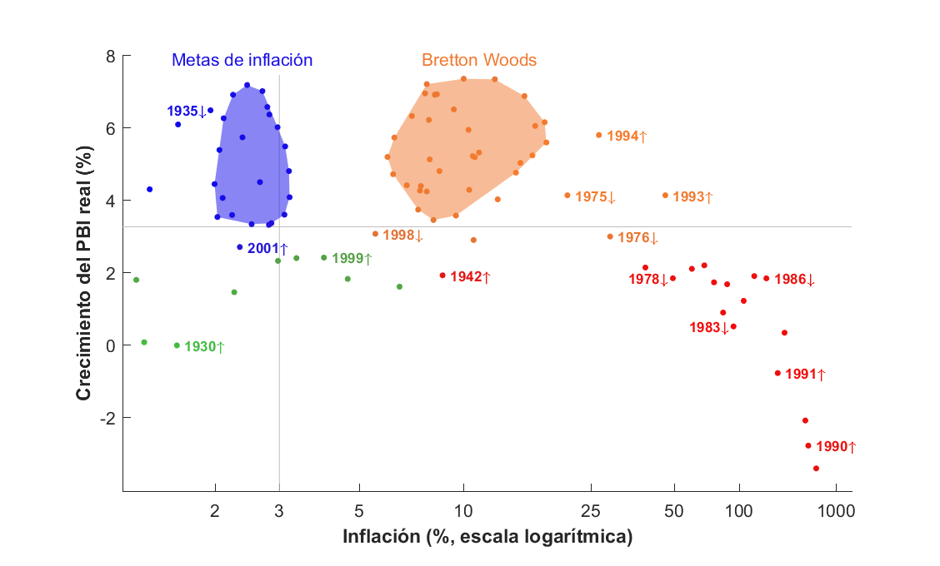
Inflación versus crecimiento del PBI (1929 a 2019)
Fuente: Estadísticas del Banco Central de Reserva del Perú. Elaboración propia.
Nota: Los datos fueron suavizados con el filtro de Hodrick y Prescott con un parámetro de suavizamiento de 6.25, apropiado para datos anuales.

Slide 5
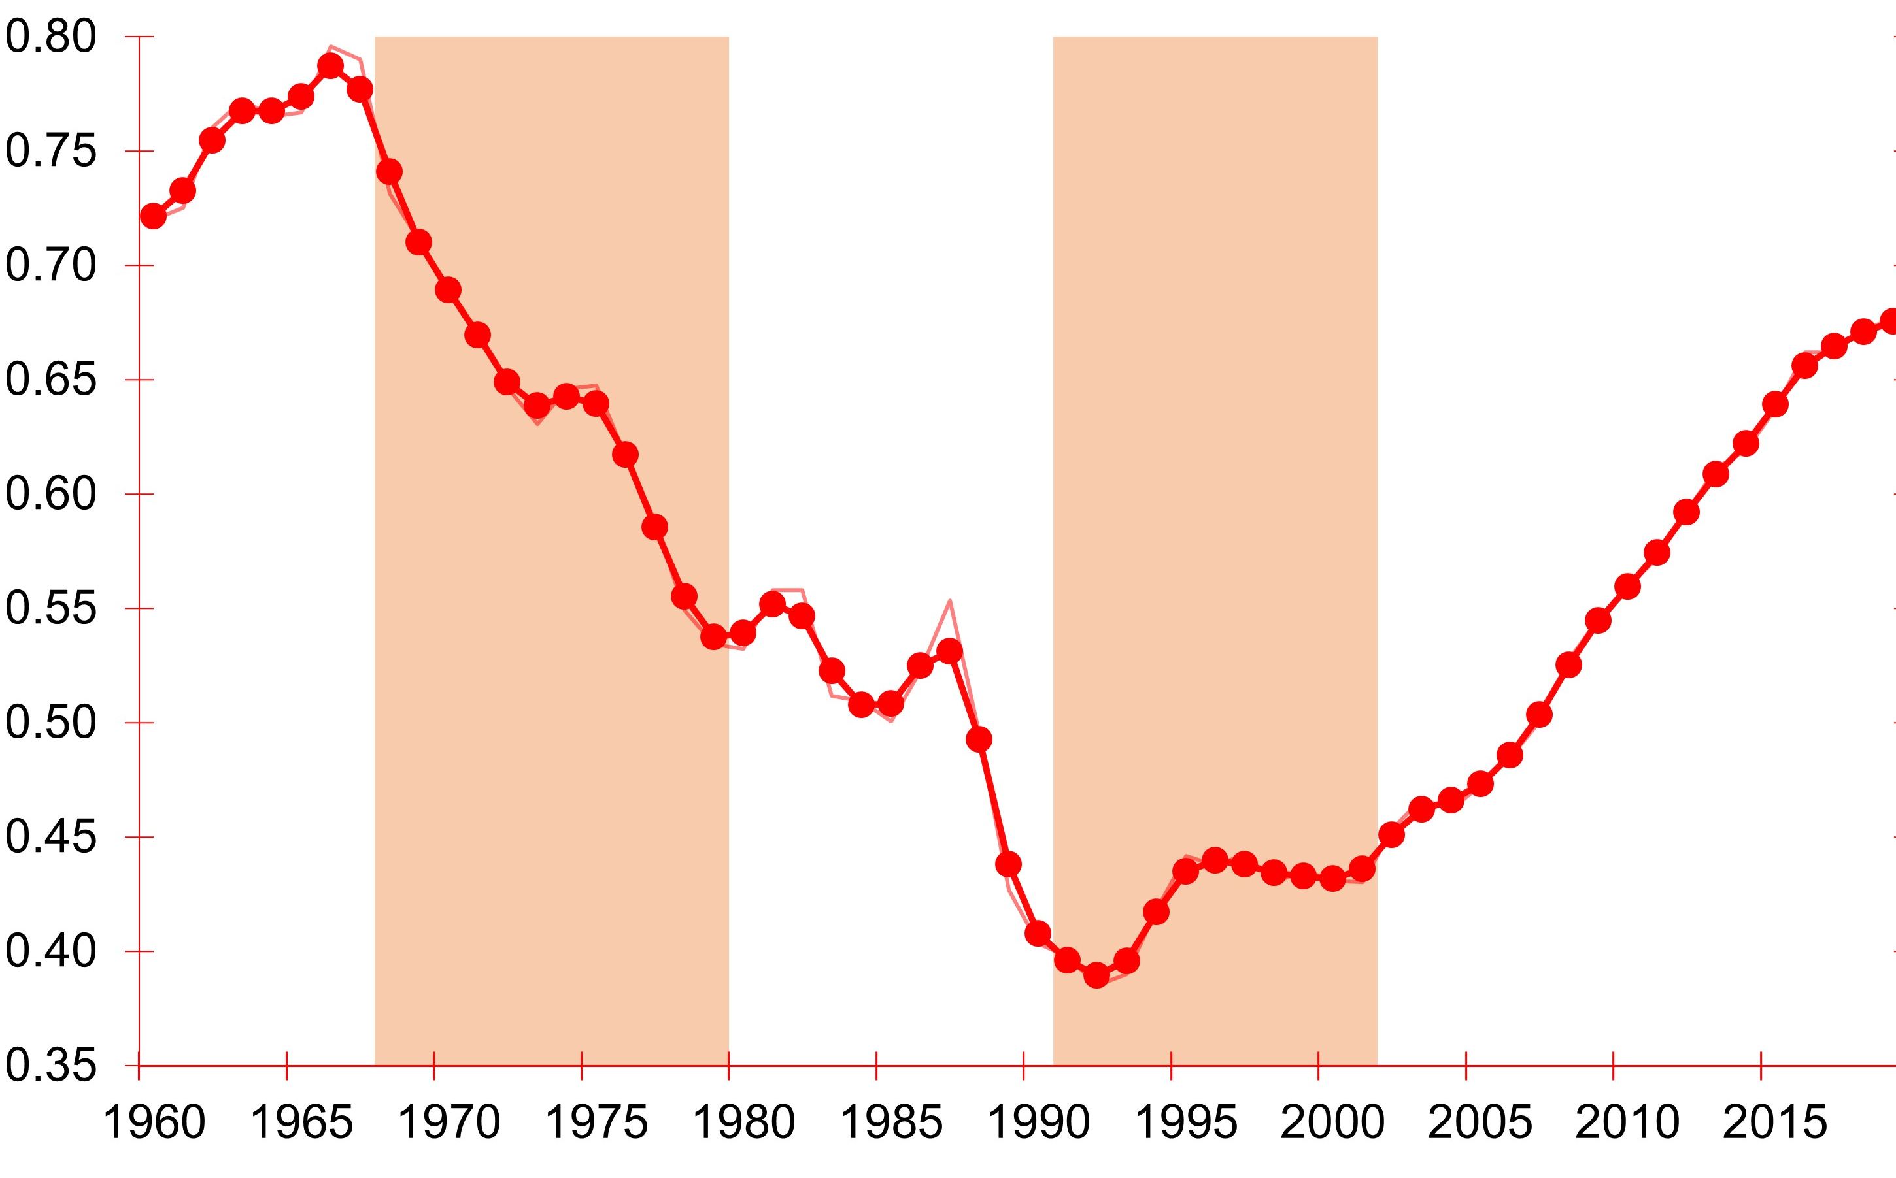
Razón del PBI per cápita del Perú sobre el PBI per cápita de América Latina (1960 a 2019)
Fuente: World Development Indicators. Elaboración propia.
Nota: Datos ligeramente suavizados con un promedio móvil centrado. Las áreas sombreadas corresponden al gobierno militar (1968 a 1979) y a los gobiernos de Alberto Fujimori (1990 a 2000).

Slide 6
Círculo inflacionario
Déficit Fiscal: Mucho gasto, insuficiente recaudación
Financiamiento interno. Limitado por el tamaño y profundidad del sistema financiero doméstico
Financiamiento externo. Condiciones desfavorables si la probabilidad de impago es alta
Financiamiento a través de la emisión monetaria (“la maquinita”)
Pérdida del poder adquisitivo de la moneda, Incluyendo de los ingresos fiscales

Slide 7
Tres pilares de la estabilidad macroeconómica
Independencia del Banco Central
  Independencia rompe el círculo inflacionario que se inicia con el financiamiento del déficit fiscal con emisión primaria.
  Independencia despolitiza las objetivos de las políticas monetaria y cambiaria, así como la elección y uso de instrumentos para tales fines.

Slide 8
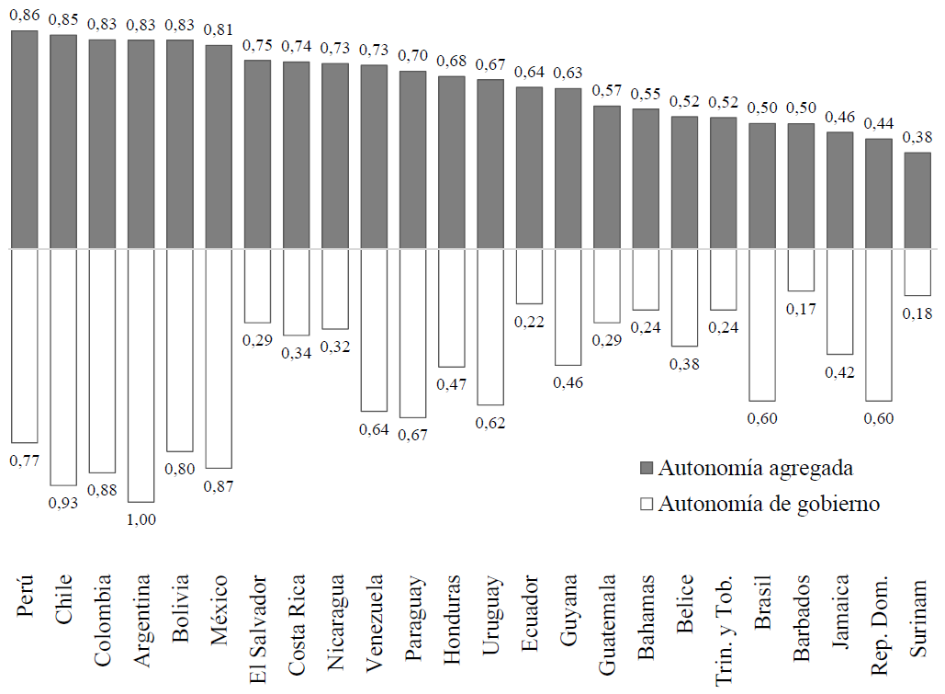
Autonomía de los bancos centrales de América Latina
(Índices de Cukierman)
Fuente: Jácome y Vázquez (2008). «Is there any link between legal central bank independence and inflation? Evidence from Latin America and the Caribbean», European Journal of Political Economy, 24(4):788-801 y Pérez, Quispe y Rodríguez (2016), «El proceso de institucionalización de la autonomía del Banco Central de Reserva del Perú», en Yamada y Winkelried (eds.), Política y Estabilidad Monetaria en el Perú, Lima: Universidad del Pacífico, cap. 2:37-60.

Slide 9
Crédito al sector privado como porcentaje del PBI (1970 a 2019)
Fuente: Armas, A. (2016), «Dolarización y desdolarización en el Perú», en Yamada, G. y Winkelried, D. (eds.), Política y Estabilidad Monetaria en el Perú, Lima: Universidad del Pacífico. Elaboración y actualización propia.

Slide 10
Tres pilares de la estabilidad macroeconómica (2)
Manejo responsable de la política fiscal
  Fuerte retroalimentación entre disciplina fiscal y monetaria.
  Bodea and Higashijima (2015)

Slide 11
Déficit del sector público no financiero (1970 a 2019)
Fuente: Martellini, C. y Vega, M. (2021), «The Case of Peru», en Kehoe, T.J. y Nicolini, J.P. (eds.), A Monetary and Fiscal History of Latin America, 1960-2017, Minnesota: University of Minnesota Press. Elaboración y actualización propia.

Slide 12
Tres pilares de la estabilidad macroeconómica (3)
3. Flotación cambiaria
  Fijar el tipo de cambio en el pasado nos ha llevado a sendas no sostenibles y crisis de balanza de pagos.
  La flotación administrada permite evitar desequilibrios externos pero corrigiendo las fallas de mercados financieros internacionales.

Slide 13
Largo proceso de aprendizaje
Nuestra historia nos muestra lo costoso que ha sido lograr la estabilidad macroeconómica de la que hoy gozamos.
Lo retos que enfrentamos hoy nos llevarán a rediseñar nuestro marco institucional.
Creemos firmemente que se deben preservar los tres pilares sobre los que está basada nuestra estabilidad macroeconómica.
No obstante, hay mucho por reformar respecto al gasto público “por encima de la línea”.

Slide 14
Escuela de Gestión Pública de la Universidad del Pacífico
Centro de Investigación de la Universidad del Pacífico
Agenda Bicentenario: Hacia el fortalecimiento de la institucionalidad nacional
El largo camino hacia la estabilidad macroeconómica
Marco Ortiz y Diego Winkelried
Facultad de Economía y Finanzas, Universidad del Pacífico
Lima, 2 de febrero de 2021

